Slide 1
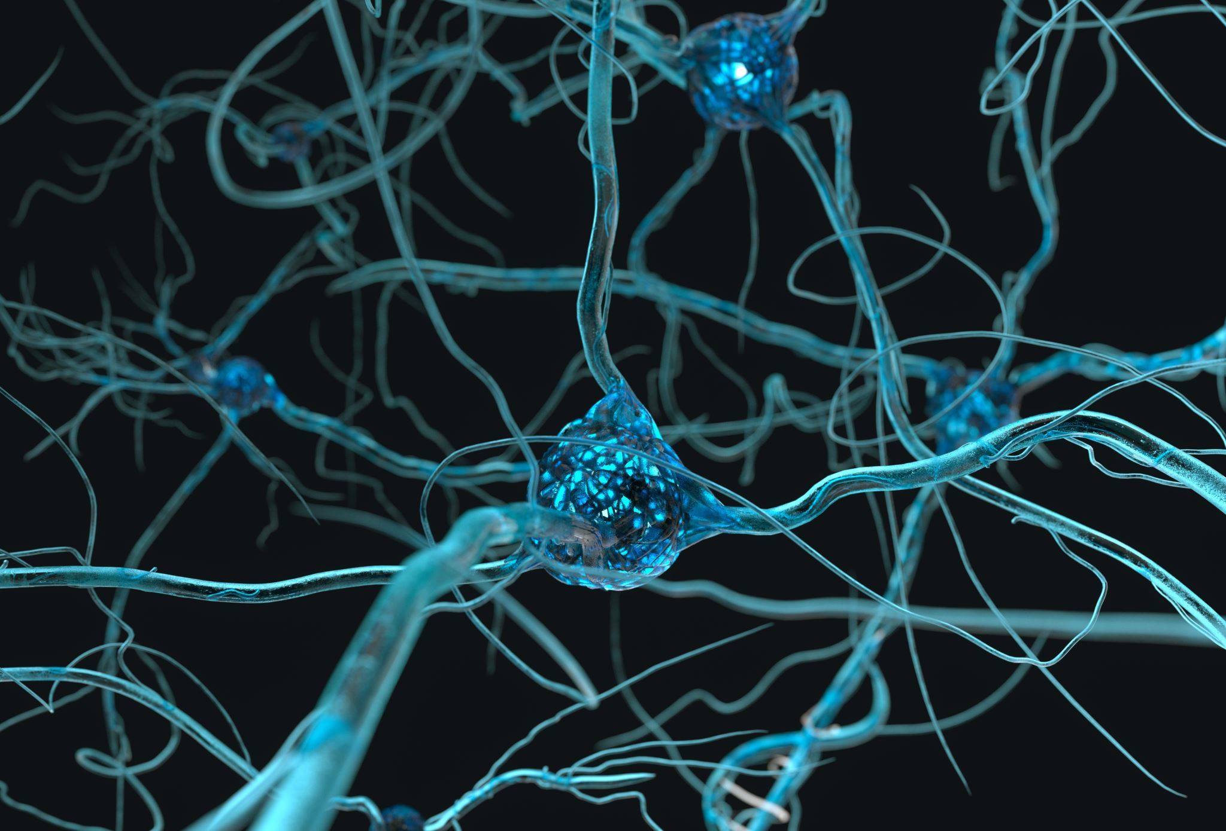
Pitch de Aula Utilização de Rede Neural Artificial Problema de Otimização em Engenharia
Prof. Ms. Paulo Marcotti

Slide 2
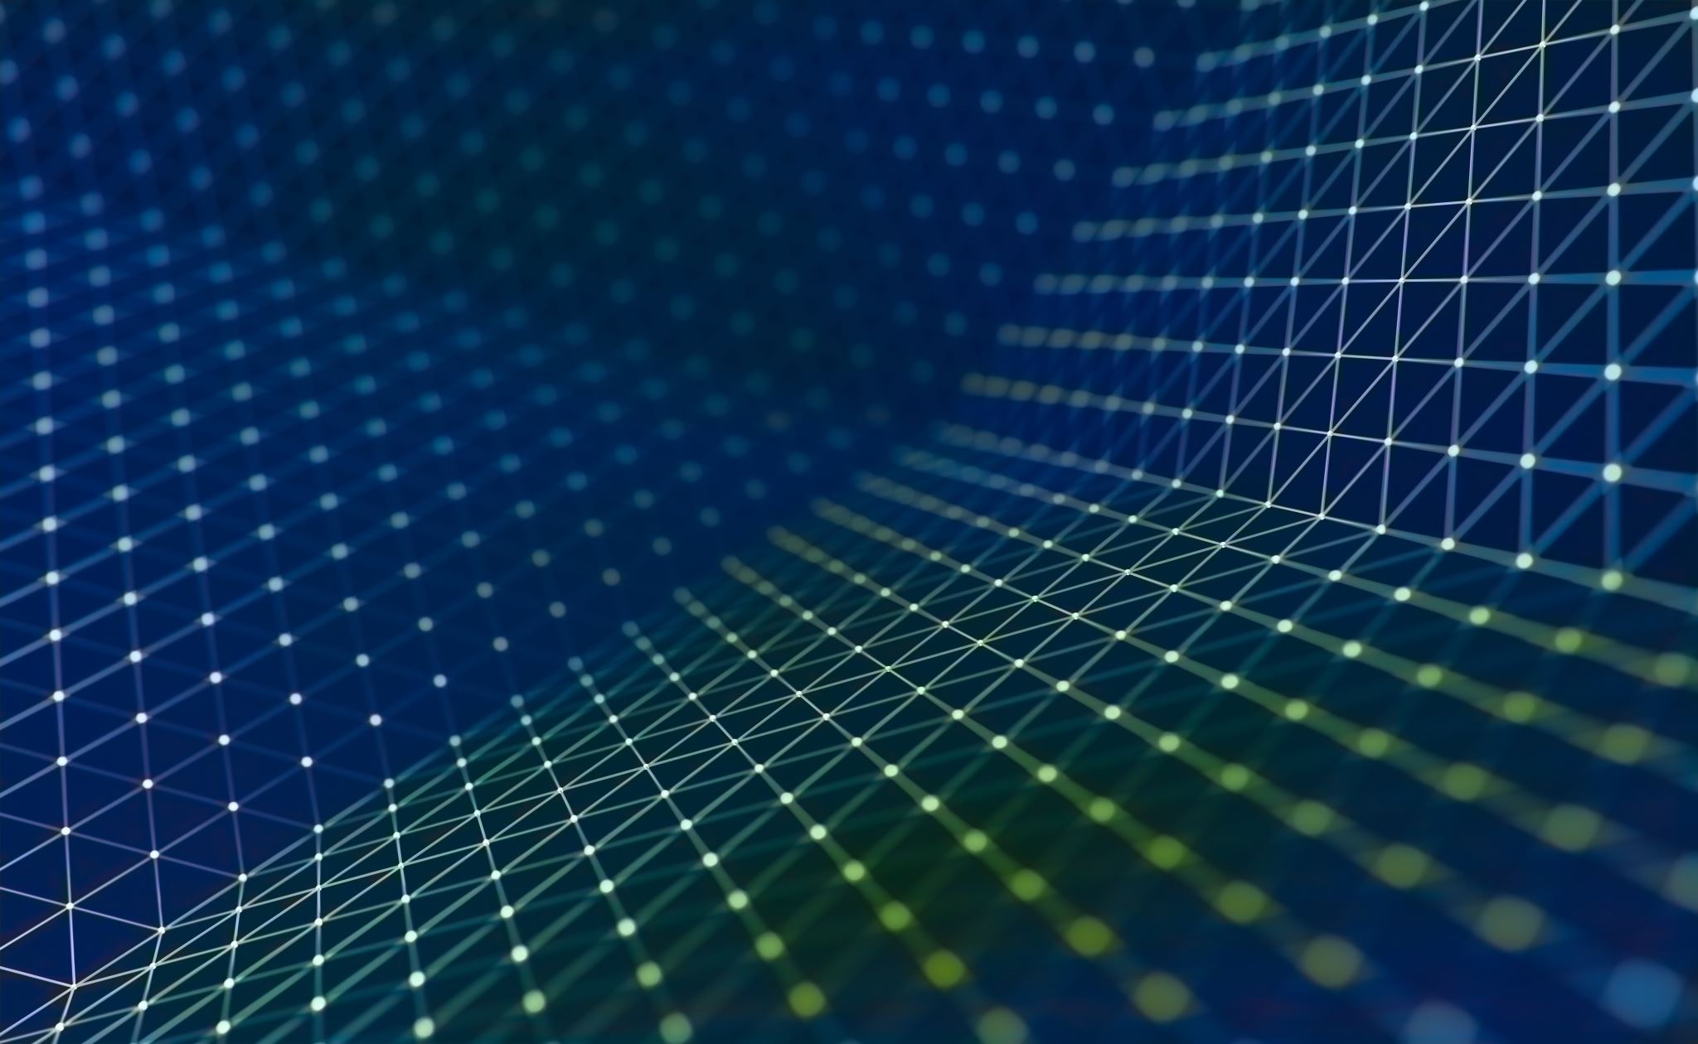
Plano da aula
Apresentação do Problema
Rede Neural Convolucional
Modelagem em Python
Bancada experimental e dispositivos utilizados
Resultado obtido
Exercício para Fixação

Slide 3
Apresentação do Problema

Slide 4
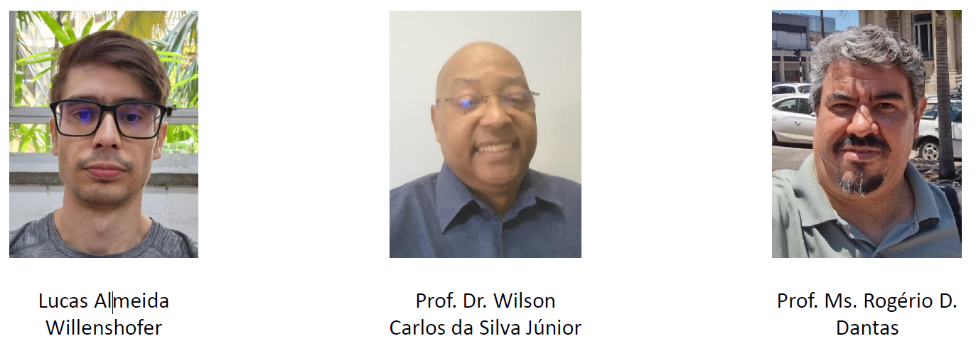

Slide 5
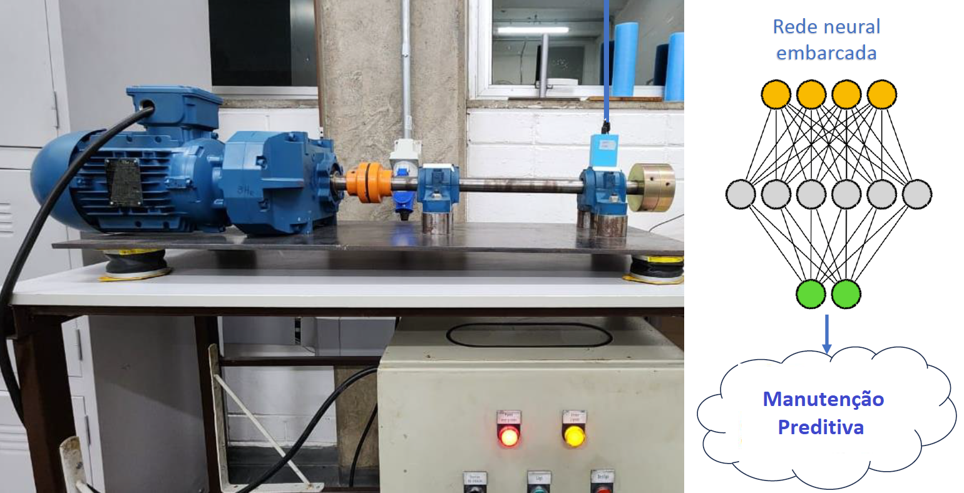
Bancada

Slide 6
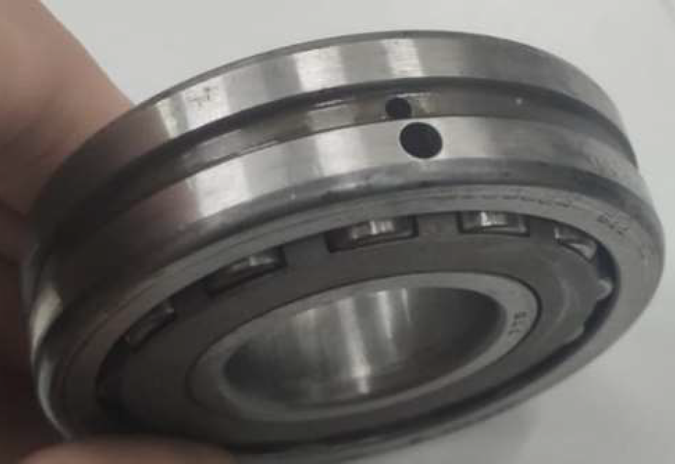

Slide 7
Método empregado
Sinal temporal é coletados pelo acelerômetro
Conversão em imagens
Aplicadas a entrada da rede
Classificação da condição do equipamento

Slide 8
Rede Neural Convolucional (CNN)

Slide 9

Estrutura Rede Neural Convolucional
Fonte: medium.com

Slide 10
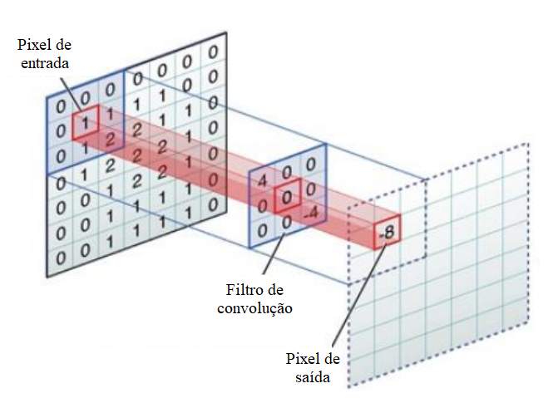
Processo de Convolução
Fonte: Adaptado de Gulgun e Erol (2019).

Slide 11
A camada de saída
Fonte: Adaptado de medium.com

Slide 12
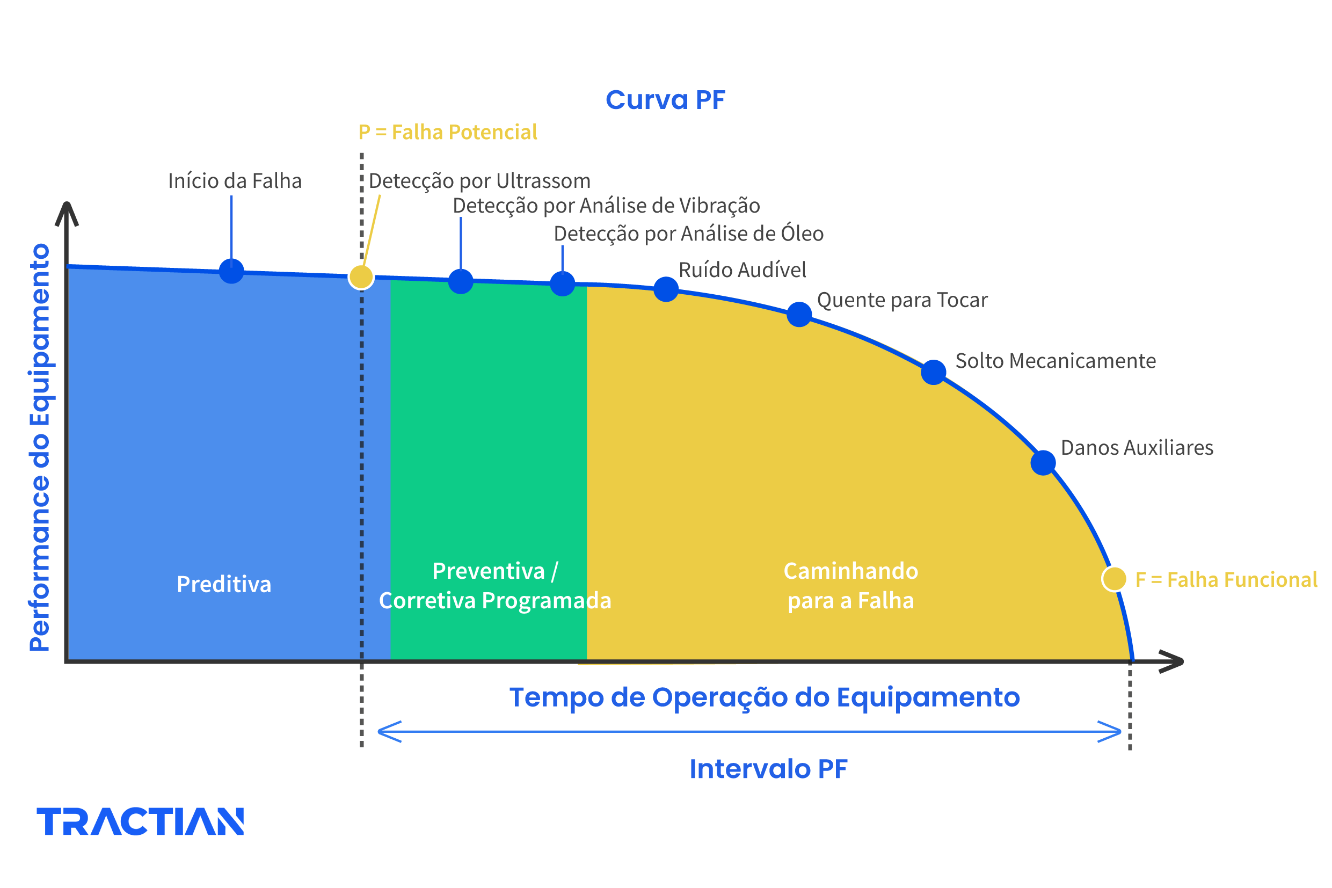
Vibração – detecção antecipada

Slide 13
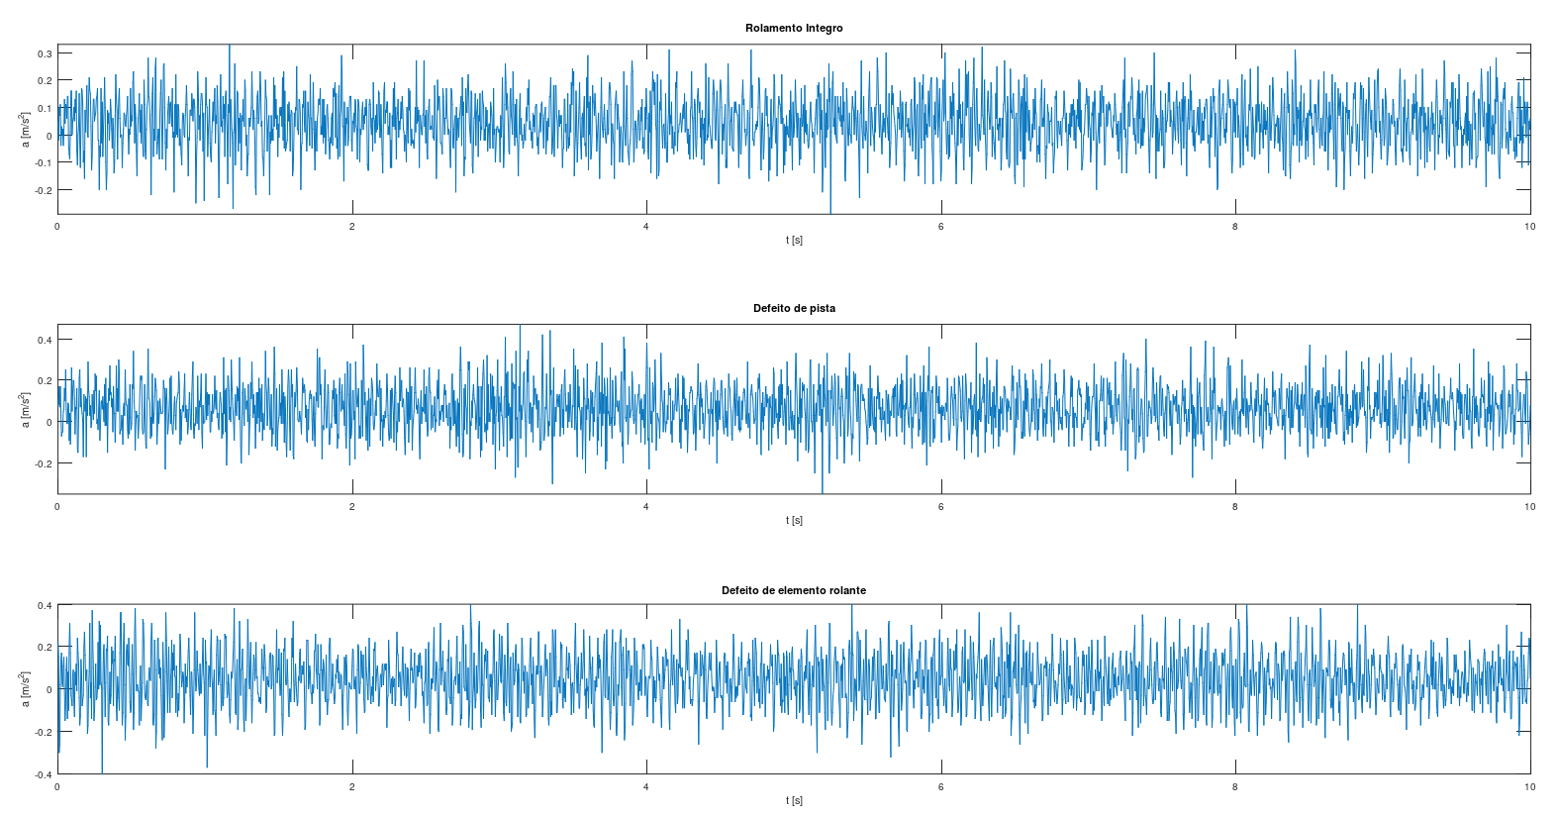
Sinal aquisitado no domínio do tempo
Condição normal
Defeito de pista externa
Defeito de elemento rolante

Slide 14
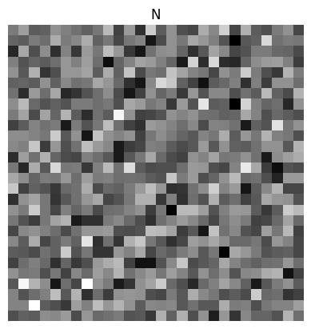
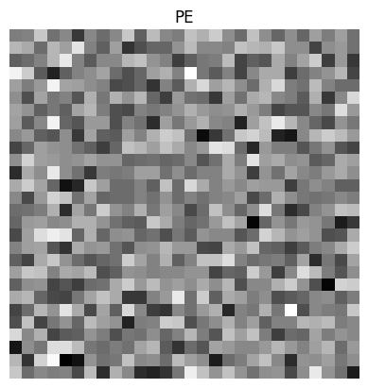
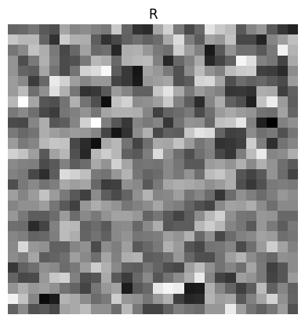
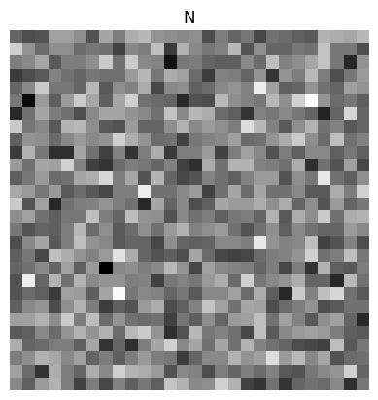
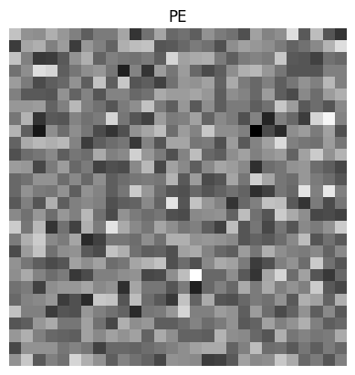
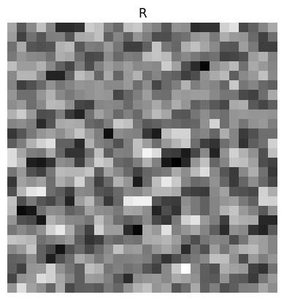
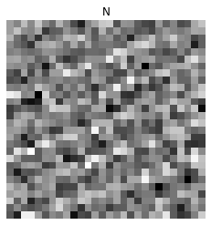
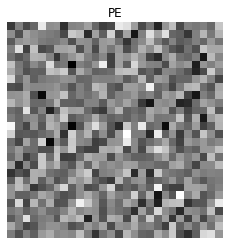
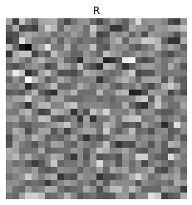
Imagens Geradas
N – Condição
Normal
PE – Defeito de
pista externa
R – Defeito de
elemento rolante

Slide 15
Configuração de rede adotada
Camada | Tipo | Neurônios / Filtros | Kernel | Função de ativação
1 | Conv2D | 32 | (3, 3) | ReLU
2 | MaxPooling2D | - | (2, 2) | -
3 | Conv2D | 64 | (3, 3) | ReLU
4 | MaxPooling2D | - | (2, 2) | -
5 | Flatten | - | - | -
6 | Dense | 128 | - | ReLU
7 | Dense | 3 | - | Softmax

Slide 16
Resultado obtido

Slide 17
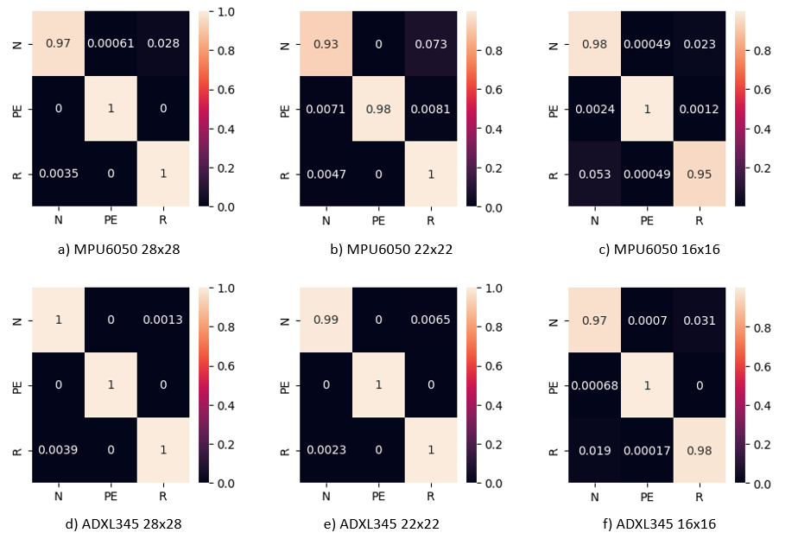
Matrizes de confusão para as condições testadas

Slide 18
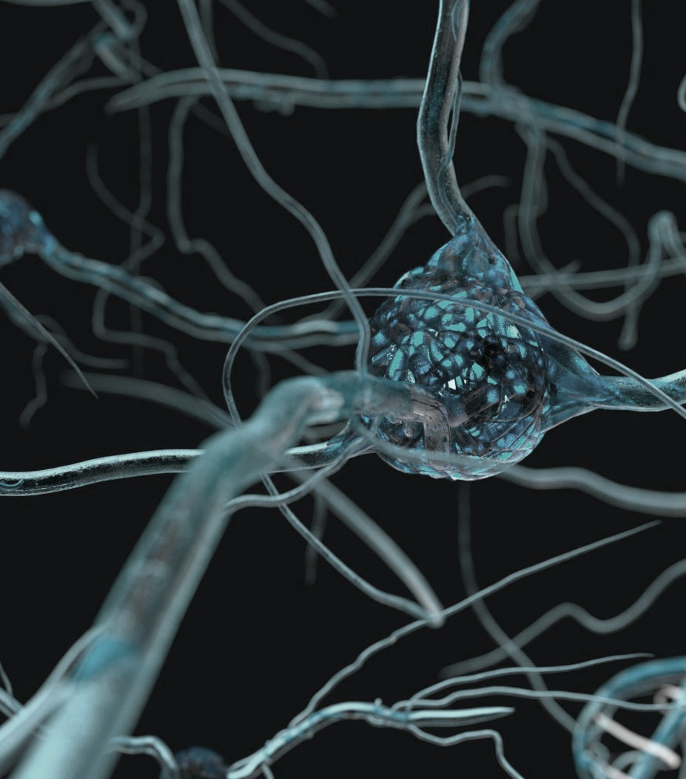
Obrigado!
pmarcotti@gmail.com
(11) 9-8153-8898

